Slide 1


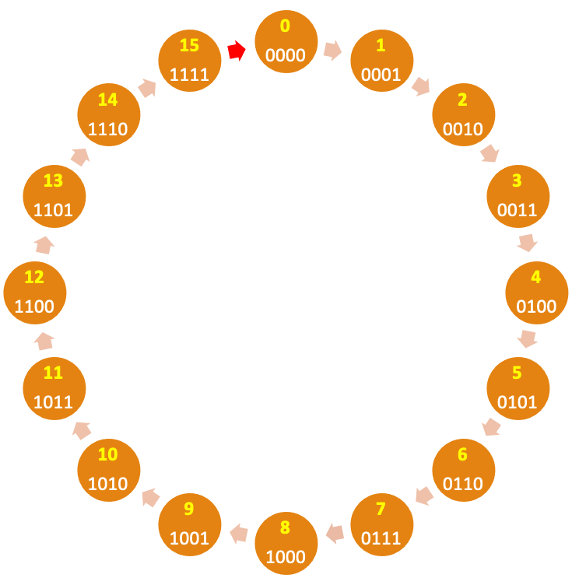
KHOA CÔNG NGHỆ THÔNG TIN
CHƯƠNG 5:
BIỂU DIỄN THÔNG TIN TRONG MÁY TÍNH
(REPRESENTING INFORMATION IN COMPUTER)
Thời gian: 15 tiết
Biên soạn: ThS.Phạm Văn Đăng
Email: pvdang@ntt.edu.vn
Notes:
https://introcs.cs.princeton.edu/java/61data/

Slide 2
NỘI DUNG
1. Hệ đếm
2. Biểu diễn số trong các hệ đếm
3. Chuyển đổi số giữa các hệ đếm
4. Số học nhị phân
5. Biểu diễn dữ liệu
6. Tổng kết
7. Bài tập
2

Slide 3
1. Hệ đếm
1.1. Tổng quát về hệ đếm
Hệ đếm là tập hợp các ký hiệu và qui tắc sử dụng tập ký hiệu đó để biểu diễn và xác định các giá trị số.
Mỗi hệ đếm có một số ký hiệu hữu hạn. Tổng số ký hiệu của mỗi hệ đếm được gọi là cơ số (base), ký hiệu là b.
3

Slide 4

1. Hệ đếm
1.1. Tổng quát về hệ đếm (tt)
Hệ đếm cơ số b (b$≥$2, b là số nguyên dương) mang tính chất sau :
Có b ký số để thể hiện giá trị số. Ký số nhỏ nhất là 0 và lớn nhất là b-1.
Giá trị vị trí thứ n trong một số của hệ đếm bằng cơ số b lũy thừa n: $b^{n}$
4

Slide 5
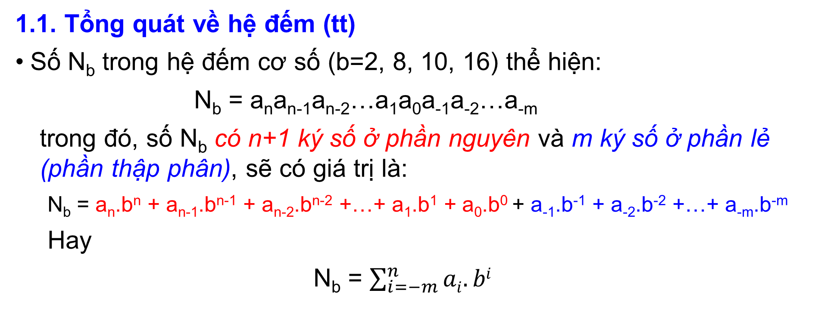
1. Hệ đếm
1.1. Tổng quát về hệ đếm (tt)
Số N_{b} trong hệ đếm cơ số (b=2, 8, 10, 16) thể hiện:
N_{b} = a_{n}a_{n-1}a_{n-2}…a₁a₀a₋₁a₋₂…a_{-m}
trong đó, số N_{b} có n+1 ký số ở phần nguyên và m ký số ở phần lẻ (phần thập phân), sẽ có giá trị là:
N_{b} = a_{n}.b^{n} + a_{n-1}.b^{n-1} + a_{n-2}.b^{n-2} +…+ a₁.b¹ + a₀.b⁰ + a₋₁.b⁻¹ + a₋₂.b⁻² +…+ a_{-m}.b^{-m}
Hay
N_{b} = $\sum_{i=−m}^{n}{ai.bi}$
5

Slide 6
1. Hệ đếm
1.2. Các hệ đếm
Hiện nay có 4 hệ đếm phổ biến:
Hệ đếm | Cơ số | Các ký số
Hệ nhị phân | 2 | 0, 1
Hệ bát phân | 8 | 0, 1, 2, 3, 4, 5, 6, 7
Hệ thập phân | 10 | 0, 1, 2, 3, 4, 5, 6, 7, 8, 9
Hệ thập lục phân | 16 | 0, 1, 2, 3, 4, 5, 6, 7, 8, 9, A, B, C, D, E, F
6

Slide 7
1. Hệ đếm
1.2. Các hệ đếm
Ví dụ 3.1: Biểu diễn số N₁₀ =12345,6789₁₀ trong hệ thập phân.
Phần nguyên : n = 5, a₄ = 1, a₃ = 2, a₂ = 3, a₁ = 4, a₀ = 5
Phần lẻ (thập phân) : m = 4, a₋₁ = 6, a₋₂ = 7, a₌₋₃ = 8, a₋₄ = 9
N₁₀ = 12345,6789₁₀
= 1.10⁴ + 2.10³ + 3.10² + 4.10¹ + 5.10⁰ + 6.10⁻¹ + 7.10⁻² + 8.10⁻³ + 9.10⁻⁴
= 10000 + 2000 + 300 + 40 + 5 + 0,6 + 0,07 + 0,008 + 0,0009
= 12345,6789₁₀
N_{b} = a_{n}.b^{n} + a_{n-1}.b^{n-1} + a_{n-2}.b^{n-2} +…+ a₁.b¹ + a₀.b⁰+ a₋₁.b⁻¹ + a₋₂.b⁻² +…+ a_{-m}.b^{-m}
7

Slide 8
1. Hệ đếm
1.3. Các hệ đếm dùng trong máy tính và cuộc sống
Trong máy tính:
Hệ nhị phân (Binary system): Cơ số 2, các ký số {0,1};
Hệ thập lục phân (Hexadecimal system):
Cơ số 16, các ký số {0,1,2,3,4,5,6,7,8,9, A, B, C, D, E, F}
Trong cuộc sống:
Hệ thập phân (Decimal system): Cơ số 10, các ký số {0,1,2,3,4,5,6,7,8,9};
Hệ bát phân (Octal system): Cơ số 8, các ký số {0,1,2,3,4,5,6,7}
8

Slide 9
1. Hệ đếm
1.4. Bảng qui đổi tương đương 8 hay 16 chữ số đầu tiên của 4 hệ đếm
Dưới đây là các số đếm của một số hệ đếm thông dụng:
Trở lại slide 15
Trở lại slide 17
Trở lại slide 27
Bảng 3.1
Bát phân | Nhị phân
0 | 000
1 | 001
2 | 010
3 | 011
4 | 100
5 | 101
6 | 110
7 | 111
Bảng 3.2
Thập phân | Nhị phân | Thập lục phân | Thập phân | Nhị phân | Thập lục phân
0 | 0000 | 0 | 8 | 1000 | 8
1 | 0001 | 1 | 9 | 1001 | 9
2 | 0010 | 2 | 10 | 1010 | A
3 | 0011 | 3 | 11 | 1011 | B
4 | 0100 | 4 | 12 | 1100 | C
5 | 0101 | 5 | 13 | 1101 | D
6 | 0110 | 6 | 14 | 1110 | E
7 | 0111 | 7 | 15 | 1111 | F
9

Slide 10
2. Biểu diễn số trong các hệ đếm
2.1. Hệ đếm thập phân
Hệ đếm thập phân hay hệ đếm cơ số 10 là một trong các phát minh của người Ả rập cổ, bao gồm 10 ký số theo ký hiệu sau: 0, 1, 2, 3, 4, 5, 6, 7, 8, 9
Qui tắc tính giá trị của hệ đếm này là mỗi đơn vị ở một hàng bất kỳ có giá trị bằng 10 đơn vị của hàng kế cận bên phải (Ở đây cơ số b = 10). Bất kỳ số nguyên dương trong hệ thập phân có thể thể hiện như là một tổng các chuỗi các ký số thập phân nhân cho 10 lũy thừa, trong đó số mũ lũy thừa được tăng thêm 1 đơn vị kể từ số mũ lũy thừa phía bên phải nó. Số mũ lũy thừa của hàng đơn vị trong hệ thập phân là 0. Do vậy, mọi số N₁₀ có thể được biểu diễn dưới dạng:
N₁₀ = a_{n}10^{n} + a_{n-1}10^{n-1} +...+ a₁10¹+a₀10⁰ + a₋₁10⁻¹+...+a_{-m}10^{-m}, 0 ≤a_{i}≤ 9
Ví dụ 3.2: N₁₀ = 125₁₀ có thể biểu diễn
125₁₀ = 1.10² + 2.10¹ + 5.10⁰ = 1.100 + 2.10 + 5.1 = 125₁₀
N_{b} = a_{n}.b^{n} + a_{n-1}.b^{n-1} + a_{n-2}.b^{n-2} +…+ a₁.b¹ + a₀.b⁰+ a₋₁.b⁻¹ + a₋₂.b⁻² +…+ a_{-m}.b^{-m}
10

Slide 11
2. Biểu diễn số trong các hệ đếm
2.1. Hệ đếm thập phân
Ví dụ 3.3: N₁₀ = 12,08₁₀ có thể biểu diễn
12,08₁₀ = 1.10¹ + 2.10⁰ + 0.10⁻¹ + 8.10⁻²
= 1.10 + 2.1 + 0.1/10 + 8.1/100
= 10 + 2 + 0 + 0.08 = 12.08₁₀
N₁₀ = 12,08₁₀ có thể biểu diễn
12,08₁₀ = 1x10¹ + 2x10⁰ + 0x10⁻¹ + 8x10⁻²
= 1x10 + 2x1 + 0x1/10 + 8x1/100
= 10 + 2 + 0 + 0.08 = 12.08₁₀
11

Slide 12
2. Biểu diễn số trong các hệ đếm
2.2. Hệ đếm nhị phân
Với cơ số b = 2, chúng ta có hệ đếm nhị phân. Ðây là hệ đếm đơn giản nhất với 2 chữ số là 0 và 1. Mỗi chữ số nhị phân gọi là BIT (viết tắt từ chữ BInary digiT). Hệ nhị phân tương ứng với 2 trạng thái của các linh kiện điện tử trong máy tính chỉ có: đóng (có điện) ký hiệu là 1 và tắt (không điện) ký hiệu là 0. Vì hệ nhị phân chỉ có 2 trị số là 0 và 1, nên khi muốn diễn tả một số lớn hơn, hoặc các ký tự phức tạp hơn thì cần kết hợp nhiều bit với nhau. Do vậy, mọi số N₂ có thể được biểu diễn dưới dạng:
N₂ = a_{n}2^{n} + a_{n-1}2^{n-1} +...+ a₁2¹+a₀2⁰ + a₋₁2⁻¹+...+a_{-m}2^{-m}, a_{i} = {0, 1}
Ví dụ 3.4:
10110₂ = 1.2⁴ + 0.2³ + 1.2² + 1.2¹ + 0.2⁰
= 1.16 + 0.8 + 1.4 + 1.2 + 0.1 = 16 + 0 + 4 + 2 + 0 = 22₁₀
N_{b} = a_{n}.b^{n} + a_{n-1}.b^{n-1} + a_{n-2}.b^{n-2} +…+ a₁.b¹ + a₀.b⁰+ a₋₁.b⁻¹ + a₋₂.b⁻² +…+ a_{-m}.b^{-m}
12

Slide 13
2. Biểu diễn số trong các hệ đếm
2.2. Hệ đếm nhị phân
Ví dụ 3.5:
1111101₂ = 1.2⁶ + 1.2⁵ + 1.2⁴ + 1.2³ + 1.2² + 0.2¹ + 1.2⁰
= 1.64 + 1.32 + 1.16 + 1.8 + 1.4 + 0.2 + 1.1
= 64 + 32 + 16 + 8 + 4 + 0 + 1 = 125₁₀
Ví dụ 3.6:
10,110₂ = 1.2¹ + 0.2⁰ + 1.2⁻¹ + 1.2⁻² + 0.2⁻³
= 1.2 + 0.1 + 1.1/2 + 1.1/4 + 0.1/8
= 2 + 0 + 0,5 + 0,25 + 0 = 2,75₁₀
Bài luyện tập: Đổi số hệ nhị phân sau ra hệ thập phân: 01110110₂ = ?₁₀ ; 11000111₂ = ?₁₀
125
2
1
62
2
0
31
2
1
15
2
1
7
2
1
3
2
1
1
2
1
0
13

Slide 14

2. Biểu diễn số trong các hệ đếm
2.2. Hệ đếm nhị phân
Bài luyện tập: Đổi số hệ nhị phân sau ra hệ thập phân: 01110110₂ = ?₁₀ ; 11000111₂ = ?₁₀
01110110₂ = 0.2⁷ + 1.2⁶ + 1.2⁵ + 1.2⁴ + 0.2³ + 1.2² + 1.2¹ + 0.2⁰
= 0.128 + 1.64 + 1.32 + 1.16 + 0.8 + 1.4 + 1.2 + 0.1
= 0 + 64 + 32 + 16 + 0 + 4 + 2 + 0 = 118₁₀
11000111₂ = 1.2⁷ + 1.2⁶ + 0.2⁵ + 0.2⁴ + 0.2³ + 1.2² + 1.2¹ + 1.2⁰
= 1.128 + 1.64 + 0.32 + 0.16 + 0.8 + 1.4 + 1.2 + 1.1
= 128 + 64 + 0 + 0 + 0 + 4 + 2 + 1 = 199₁₀
14

Slide 15
2. Biểu diễn số trong các hệ đếm
2.3. Hệ đếm bát phân
Nếu dùng 1 tập hợp 3 bit thì có thể biểu diễn 8 trị khác nhau : 000, 001, 010, 011, 100, 101, 110, 111. Các trị này tương đương với 8 trị trong hệ thập phân là 0, 1, 2, 3, 4, 5, 6, 7 (xem Bảng 3.1). Tập hợp các chữ số này gọi là hệ bát phân, là hệ đếm với b = 8 = 2³. Trong hệ bát phân, trị vị trí là lũy thừa của 8. Do vậy, mọi số N₈ có thể được biểu diễn dưới dạng:
N₈ = a_{n}8^{n} + a_{n-1}8^{n-1} +...+ a₁8¹+a₀8⁰ + a₋₁8⁻¹+...+a_{-m}8^{-m}, 0 ≤a_{i}≤ 7
Ví dụ 3.7:
713,25₈ = 7.8² + 1.8¹ + 3.8⁰ + 2.8⁻¹ + 5.8⁻²
= 7.64 + 1.8 + 3.1 + 2.1/8 + 5.1/64
= 448 + 8 + 3 + 0,25 + 0,078125 = 459,328125₁₀
15

Slide 16
2. Biểu diễn số trong các hệ đếm
2.3. Hệ đếm bát phân
Ví dụ 3.8:
2270₈ = 2.8³ + 2.8² + 7.8¹ + 0.8⁰
= 2.512 + 2.64 + 7.8 + 0.1
= 1024 + 128 + 56 + 0 = 1208₁₀
Ví dụ 3.9:
22,70₈ = 2.8¹ + 2.8⁰ + 7.8⁻¹ + 0.8⁻²
= 2.8 + 2.1 + 7.1/8 + 0.1/64
= 16 + 2 + 0,875 + 0 = 18,875₁₀
16

Slide 17
2. Biểu diễn số trong các hệ đếm
2.4. Hệ đếm thập lục phân
Hệ đếm thập lục phân là hệ cơ số b = 16 = 2⁴, tương đương với tập hợp 4 chữ số nhị phân (4 bit). Khi thể hiện ở dạng hexa-decimal, ta có 16 ký tự gồm 10 chữ số từ 0 đến 9, và 6 chữ in A, B, C, D, E, F để biểu diễn các giá trị số tương ứng là 10, 11, 12, 13, 14, 15 (xem Bảng 3.2). Với hệ thập lục phân, trị vị trí là lũy thừa của 16. Do vậy, mọi số N₁₆ có thể được biểu diễn dưới dạng:
N₁₆ = a_{n}16^{n} + a_{n-1}16^{n-1} +...+ a₁16¹+a₀16⁰ + a₋₁16⁻¹+...+a_{-m}16^{-m}, 0 ≤a_{i}≤ 15
Ví dụ 3.10:
34F5C₁₆ = 3.16⁴ + 4.16³ + 15.16² + 5.16¹ + 12.16⁰
= 3.65536 + 4.4096 + 15.256 + 5.16 + 12.1
= 196608 + 16384 + 3840 + 80 + 12 = 216924₁₀
17

Slide 18
2. Biểu diễn số trong các hệ đếm
2.4. Hệ đếm thập lục phân
Ví dụ 3.11:
4B8₁₆ = 4.16² + 11.16¹ + 8.16⁰
= 4.256 + 11.16 + 8.1
= 1024 + 176 + 8 = 1208₁₀
Ví dụ 3.12:
4B,8₁₆ = 4.16¹ + 11.16⁰ + 8.16⁻¹
= 4.16 + 11.1 + 8.1/16
= 64 + 11 + 0,5 = 75,5₁₀
Bài tập làm thêm:
1/ AF9, DE6₁₆ = ?₁₀
2/ CD8, 46AB₁₆ = ?₁₀
N₁₆ = a_{n}16^{n} + a_{n-1}16^{n-1} +...+ a₁16¹+a₀16⁰ + a₋₁16⁻¹+...+a_{-m}16^{-m}, 0 ≤a_{i}≤ 15
18

Slide 19
2. Biểu diễn số trong các hệ đếm
Bài tập làm thêm:
1/ AF9, DE6₁₆ = 10.16²+15.16¹+9.16⁰+13.16⁻¹+14.16⁻² + 6.16⁻³
= 10.256 + 15.16 + 9.1+ 13/16 + 14/16² + 6/16³
= 2560 + 240 + 9 + 0.8125 + 0.0546875 + 0.00146484375
= 2809.8687₁₀
2/ CD8, 46AB₁₆ =
= 12.16² + 13.16¹ + 8.16⁰ + 4.16⁻¹ + 6.16⁻² + 10.16⁻³+11.16⁻⁴
= 12.256 + 13.16 + 8.1 + 4/16 + 6/256 + 10/4096 + 11/65536
= 3072 + 208 + 8 + 0.25 + 0.0234375 + 0.00244140625 + 0.0001678466796875
= 3288.2760₁₀
467529296875
19

Slide 20
3. Chuyển đổi số giữa các hệ đếm
3.1. Chuyển đổi một số từ hệ thập phân sang hệ cơ số b bất kỳ (áp dụng cho b = 2;b=16;b=8)
Trường hợp tổng quát: một số N₁₀ trong hệ thập phân bao gồm phần nguyên và phần thập phân.
Chuyển 1 số từ hệ thập phân sang 1 số ở hệ cơ số b bất kỳ gồm 2 bước:
BƯỚC 1: Đổi phần nguyên của số đó từ hệ thập phân sang hệ cơ số b.
BƯỚC 2: Đổi phần thập phân của số đó sang hệ cơ số b.
Thực hiện BƯỚC 1: Đổi phần nguyên của số đó từ hệ thập phân sang hệ cơ số b.
Bước 1.1: Lấy phần nguyên của số N₁₀ chia cho b, ta được thương T₁, số dư là d₁.
Bước 1.2: Nếu T₁ khác 0, lấy T₁ chia cho b ta được thương T₂, số dư là d₂.
(Cứ làm như vậy cho tới bước thứ n, khi ta được T_{n} = 0)
Bước 1…n: Nếu T_{n-1} khác 0, lấy T_{n-1} chia cho b ta được thương T_{n} =0, số dư là d_{n}.
Kết quả: N₁₀ = d_{n}d_{n-1}…d_{1 (b)}
20

Slide 21
3. Chuyển đổi số giữa các hệ đếm
3.1. Chuyển đổi một số từ hệ thập phân sang hệ cơ số b bất kỳ (áp dụng cho b = 2;b=16;b=8)
Ví dụ 3.13: Chuyển phần nguyên của số 12,6875₁₀ sang số trong hệ nhị phân
12
2
0
6
2
0
3
2
Kết quả 12₁₀ = 1100₂
1
1
2
Số dư
(remainders)
1
0
21

Slide 22
3. Chuyển đổi số giữa các hệ đếm
3.1. Chuyển đổi một số từ hệ thập phân sang hệ cơ số b bất kỳ (áp dụng cho b = 2;b=16;b=8)
Thực hiện BƯỚC 2: Đổi phần thập phân (lẻ) của số đó sang hệ cơ số b.
Bước 2.1: Lấy phần lẻ của số N₁₀ nhân với b, ta được số dạng x₁,y₁. Với x ký hiệu cho phần nguyên và y ký hiệu cho phần thập phân.
Bước 2.2: Nếu y₁ khác 0, lấy 0,y₁ nhân với b, ta số có dạng x₂,y₂.
(Cứ làm như vậy cho tới bước thứ n, khi ta được y_{n} = 0)
Bước 2…n: Nếu y_{n-1} khác 0, lấy y_{n-1} nhân với b ta được số có dạng x_{n},y_{n}.
Kết quả: phần thập phân được biểu diễn dưới dạng 0,x₁x₂…x_{n}
22

Slide 23
3. Chuyển đổi số giữa các hệ đếm
3.1. Chuyển đổi một số từ hệ thập phân sang hệ cơ số b bất kỳ (áp dụng cho b = 2;b=16;b=8)
Ví dụ 3.13: Chuyển phần thập phân của số 12,6875₁₀ sang số trong hệ nhị phân
Ta có phần thập phân sau: 0,6875₁₀ = ?₂
0,6875 x 2 = 1 ,375
0,375 x 2 = 0 ,75
0,75 x 2 = 1 ,5
0,5 x 2 = 1 ,0
Phần thập phân của tích
Kết quả 0,6875₁₀ = 0,1011₂
Kết quả cuối cùng của số 12,6875₁₀ = 1100,1011₂
Phần nguyên của tích
23

Slide 24
3. Chuyển đổi số giữa các hệ đếm
3.1. Chuyển đổi một số từ hệ thập phân sang hệ cơ số b bất kỳ (áp dụng cho b = 2;b=16;b=8)
Ví dụ 3.14: Chuyển số 45₁₀ sang số trong hệ nhị phân
45
2
1
22
2
0
11
2
45₁₀ = 101101₂
1
5
2
1
2
2
0
1
2
1
0
24

Slide 25
3. Chuyển đổi số giữa các hệ đếm
3.1. Chuyển đổi một số từ hệ thập phân sang hệ cơ số b bất kỳ (áp dụng cho b = 2;b=16;b=8)
Ví dụ 3.15: Chuyển số 45₁₀ sang số trong hệ thập lục phân
45
16
378
16
13
2
16
10
23
16
D
2
0
A
7
1
16
1
0
45₁₀ = 2D₁₆
378₁₀ = 17A₁₆
25

Slide 26
3. Chuyển đổi số giữa các hệ đếm
3.1. Chuyển đổi một số từ hệ thập phân sang hệ cơ số b bất kỳ (áp dụng cho b = 2;b=16;b=8)
Ví dụ 3.16: Chuyển số 177₁₀ sang số trong hệ bát phân
177
8
1
22
8
6
2
8
Kết quả: 177₁₀ = 261₈
2
0
26

Slide 27
3. Chuyển đổi số giữa các hệ đếm
3.2. Chuyển đổi một số từ hệ nhị phân sang hệ thập lục phân và ngược lại
Số 16 được viết thành 2⁴, vì vậy để chuyển đổi từ hệ nhị phân sang hệ thập lục phân thì ta gộp từng nhóm 4 con số từ phải sang trái đối với phần nguyên và từ trái sang phải đối với phần thập phân (Nếu thiếu thì thêm số 0 = Nếu số lượng các con số không phải là bội số của 4 (4, 8, 16,...) -> thêm các số 0 vào phía: bên trái đối với phần nguyên; bên phải đối với phần thập phân, còn gọi là phép độn thêm số - padding). Tiếp theo, thay mỗi nhóm 4 chữ số nhị phân bởi từng ký hiệu tương ứng ở hệ thập lục phân (Xem Bảng 3.2).
Ngược lại, để chuyển từ hệ thập lục phân sang hệ nhị phân ta chỉ cần thay từng ký hiệu ở hệ thập lục phân bằng nhóm 4 chữ số ở hệ nhị phân (Xem Bảng 3.2).
27

Slide 28
3. Chuyển đổi số giữa các hệ đếm
Nhị phân (on: 1;off: 0) | 0 | 0 | 0 | 0 | 0 | 0 | 0 | 0
Số nhị phân
Số vị trí | 7 | 6 | 5 | 4 | 3 | 2 | 1 | 0
Trị vị trí | 2⁷ | 2⁶ | 2⁵ | 2⁴ | 2³ | 2² | 2¹ | 2⁰
Hệ thập lục phân: số 14
Bảng 3.2
Thập phân | Nhị phân | Thập lục phân | Thập phân | Nhị phân | Thập lục phân
0 | 0000 | 0 | 8 | 1000 | 8
1 | 0001 | 1 | 9 | 1001 | 9
2 | 0010 | 2 | 10 | 1010 | A
3 | 0011 | 3 | 11 | 1011 | B
4 | 0100 | 4 | 12 | 1100 | C
5 | 0101 | 5 | 13 | 1101 | D
6 | 0110 | 6 | 14 | 1110 | E
7 | 0111 | 7 | 15 | 1111 | F
4 bit
4 bit
Nhị phân (on: 1;off: 0) | 0 | 0 | 0 | 0 | 0 | 0 | 0 | 0
Số nhị phân
Số vị trí | 7 | 6 | 5 | 4 | 3 | 2 | 1 | 0
Trị vị trí | 2⁷ | 2⁶ | 2⁵ | 2⁴ | 2³ | 2² | 2¹ | 2⁰
Hệ thập phân: số 63
4 bit
4 bit
28

Slide 29
3. Chuyển đổi số giữa các hệ đếm
3.2. Chuyển đổi một số từ hệ nhị phân sang hệ thập lục phân và ngược lại
3.2.1. Chuyển đổi một số từ hệ nhị phân (b=2) sang hệ thập lục phân (b=16)
Ví dụ 3.17: Chuyển đổi số 111111₂ sang hệ thập lục phân
111111₂ => 0011 1111₂ = 3F₁₆
Ví dụ 3.18: Chuyển đổi số 1010010₂ sang hệ thập lục phân
1010010₂ => 0101 0010₂ = 52₁₆
Ví dụ 3.19: Chuyển đổi số 111110₂ sang hệ thập lục phân
111110₂ => 0011 1110₂ = 3E₁₆
29

Slide 30
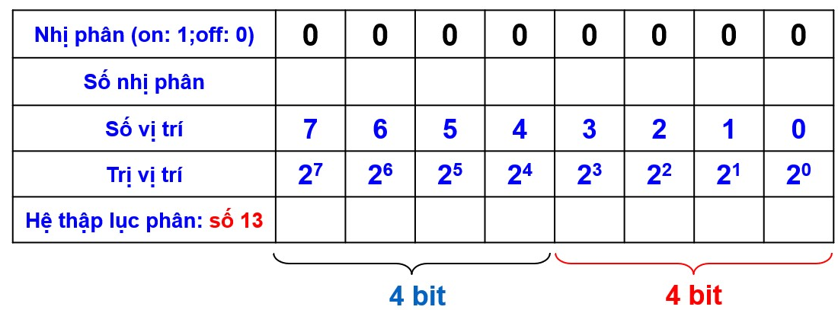
3. Chuyển đổi số giữa các hệ đếm
3.2. Chuyển đổi một số từ hệ nhị phân sang hệ thập lục phân và ngược lại
3.2.2. Chuyển đổi một số từ hệ thập lục phân (b=16) sang hệ nhị phân (b=2)
Ví dụ 3.20: Chuyển đổi số 3A₁₆ sang hệ nhị phân
3A₁₆ = 0011 1010₂
Ví dụ 3.21: Chuyển đổi số E7₁₆ sang hệ nhị phân
E7₁₆ = 1110 0111₂
Ví dụ 3.22: Chuyển đổi số 4D₁₆ sang hệ nhị phân; Chuyển đổi số 4ED,59C₁₆ sang hệ nhị phân
4D₁₆ = 0100 1101₂?? 0100 1101₂
4ED,59C₁₆ = 0100 1110 1101, 0101 1001 1100₂??
30

Slide 31
3. Chuyển đổi số giữa các hệ đếm
3.3. Chuyển đổi một số từ hệ nhị phân sang hệ bát phân và ngược lại
Bảng qui đổi tương đương 8 chữ số đầu tiên của 2 hệ đếm, Bảng 3.1
Bảng 3.1
Bát phân | Nhị phân
0 | 000
1 | 001
2 | 010
3 | 011
4 | 100
5 | 101
6 | 110
7 | 111
Nhị phân (on: 1;off: 0) |  |  |  |  |  | 0 | 0 | 0
Số nhị phân
Số vị trí |  |  |  |  |  | 2 | 1 | 0
Trị vị trí |  |  |  |  |  | 2² | 2¹ | 2⁰
Hệ bát phân: số 6
4 bit
3 bit
4 bit
31

Slide 32
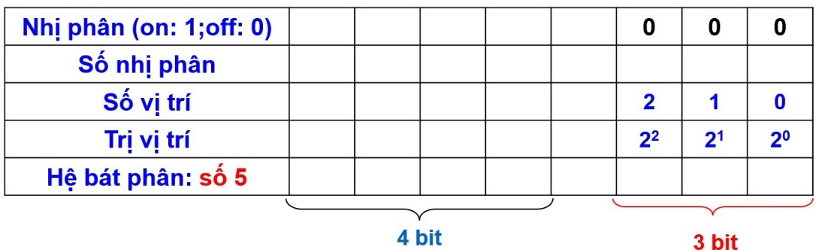
3. Chuyển đổi số giữa các hệ đếm
3.3. Chuyển đổi một số từ hệ nhị phân sang hệ bát phân và ngược lại
3.3.1. Chuyển đổi một số từ hệ nhị phân sang hệ bát phân
Bát phân dùng gốc 8, 8=2³, vậy số bát phân cần 3 bit nhị phân để biểu đạt trọn vẹn một số bát phân (xem Bảng 3.1). Thực hiện phân nhóm 3 bit, sau đó dùng chữ số trong hệ 8 thay cho các nhóm. Trường hợp phần nguyên không đủ nhóm thì cần thêm các số 0 phía trước, còn phần lẻ (phần thập phân) thêm các số 0 phía sau (sử dụng kỹ thuật padding).
Ví dụ 3.23: Chuyển đổi số 10111,11001₂ sang hệ bát phân
Phân nhóm: 010 111, 110 010₂ = 27,62₈
32

Slide 33
3. Chuyển đổi số giữa các hệ đếm
3.3. Chuyển đổi một số từ hệ nhị phân sang hệ bát phân và ngược lại
Ví dụ 3.24: Chuyển đổi số 010100₂ sang hệ bát phân
Phân nhóm: 010 100₂ = 24₈
Ví dụ 3.25: Chuyển đổi số 1010101₂ sang hệ bát phân (có độn thêm các số 0)
Phân nhóm: 001 010 101₂ = 125₈
33

Slide 34
3. Chuyển đổi số giữa các hệ đếm
3.3. Chuyển đổi một số từ hệ nhị phân sang hệ bát phân và ngược lại
3.3.2. Chuyển đổi một số từ hệ bát phân sang hệ nhị phân
Thay chữ số trong hệ bát phân bằng các nhóm 3 bit.
Ví dụ 3.26: Chuyển đổi số 135,42₈ sang hệ nhị phân
Phân chia: 1 3 5, 4 2
001 011 101, 100 010
Kết quả: 135,42₈ = 001011101,100010₂
34

Slide 35
3. Chuyển đổi số giữa các hệ đếm
3.4. Chuyển đổi một số từ hệ nhị phân sang hệ thập phân
Mọi số N₂ có thể được biểu diễn dưới dạng:
N₂ = a_{n}2^{n} + a_{n-1}2^{n-1} +...+ a₁2¹+a₀2⁰ + a₋₁2⁻¹+...+a_{-m}2^{-m}, a_{i} = {0, 1}
Ví dụ 3.27: Chuyển đổi số 11101,11₂ sang hệ thập phân
Số 11101,11₂ sẽ tương đương với giá trị thập phân là:
Số nhị phân: 1 1 1 0 1 , 1 1
Số vị trí: 4 3 2 1 0 -1 -2
Trị vị trí: 2⁴ 2³ 2² 2¹ 2⁰ 2⁻¹ 2⁻²
Hệ thập phân là: 16 8 4 2 1 0,5 0,25
Như vậy: 11101,11₂ = 1.16 + 1.8 + 1.4 + 0.2 + 1.1 + 1.0,5 + 1.0,25 = 29,75₁₀
Vị trí dấu phẩy cách
35

Slide 36
4. Số học nhị phân
4.1. Số học nhị phân
Trong số học nhị phân chúng ta cũng có 4 phép toán cơ bản như trong số học thập phân là: cộng, trừ, nhân và chia. Qui tắc của 3 phép tính cơ bản cộng, trừ và nhân sau:
Ghi chú:
Với phép cộng trong hệ nhị phân, 1 + 1 = 10, số 10 (đọc là một - không) chính là số 2 tương đương trong hệ thập phân. Viết 10 có thể hiểu là viết 0 nhớ 1. Một cách tổng quát, khi cộng 2 hay nhiều chữ số nếu giá trị tổng lớn hơn cơ số b thì ta viết phần lẻ và nhớ phần lớn hơn sang bên trái cạnh nó.
0 - 1 = -1 (Viết 1 và mượn 1)
X | Y | X + Y | X - Y | X.Y
0 | 0 | 0 | 0 | 0
0 | 1 | 1 | 1 | 0
1 | 0 | 1 | 1 | 0
1 | 1 | 10 | 0 | 1
36

Slide 37
4. Số học nhị phân
4.2. Phép cộng 2 số nhị phân
Cộng có nhớ các cặp số cùng vị trí từ phải sang trái
Bảng cộng:
Ví dụ 3.28: Cộng 2 số nhị phân sau: 1010₂ + 1111₂ = ?₂
Kết quả: 1010₂ + 1111₂ = 11001₂
X | Y | X + Y | Nhớ
0 | 0 | 0 | 0
0 | 1 | 1 | 0
1 | 0 | 1 | 0
1 | 1 | 0 | 1
Nhớ:
1
1
1
1
0
1
0
1
1
1
1
1
1
0
0
1
37

Slide 38
4. Số học nhị phân
4.2. Phép cộng 2 số nhị phân
Cộng có nhớ các cặp số cùng vị trí từ phải sang trái
Bảng cộng:
Ví dụ 3.29: Cộng 2 số nhị phân sau: 11101₂ + 10001₂ = ?₂
Kết quả: 11101₂ + 10001₂ = 101110₂
X | Y | X + Y | Nhớ
0 | 0 | 0 | 0
0 | 1 | 1 | 0
1 | 0 | 1 | 0
1 | 1 | 0 | 1
Nhớ:
1
1
1
1
1
0
1
1
0
0
0
1
1
0
1
1
1
0
38

Slide 39
4. Số học nhị phân
4.3. Phép trừ 2 số nhị phân
Bảng trừ:
Ví dụ 3.30: Trừ 2 số nhị phân sau: 11101₂ - 10011₂ = ?₂
Kết quả: 11101₂ - 10011₂ = 01010₂
X | Y | X - Y
0 | 0 | 0
0 | 1 | 1
1 | 0 | 1
1 | 1 | 0
0 - 1 = -1 (Viết 1 và mượn 1)
Nhớ:
1
1
1
1
0
1
1
0
0
1
1
0
1
0
1
0
39

Slide 40
4. Số học nhị phân
4.4. Phép nhân 2 số nhị phân
Bảng nhân và cộng:
Ví dụ 3.31: Nhân 2 số nhị phân sau: 0110₂ x 1011₂ = ?₂
Kết quả: 0110₂ x 1011₂ = 1000010₂
0
1
1
0
x
X | Y | X * Y | X + Y | Nhớ
0 | 0 | 0 | 0 | 0
0 | 1 | 0 | 1 | 0
1 | 0 | 0 | 1 | 0
1 | 1 | 1 | 0 | 1
1
0
1
1
0
1
1
0
0
1
1
0
0
0
0
0
0
1
1
0
1
0
0
0
0
1
0
Diễn giải cách cộng 4 số nhị phân ở slide tiếp theo
40

Slide 41
4. Số học nhị phân
4.4. Phép nhân 2 số nhị phân
Bảng cộng:
Nhớ:
1
1
X | Y | X + Y | Nhớ
0 | 0 | 0 | 0
0 | 1 | 1 | 0
1 | 0 | 1 | 0
1 | 1 | 0 | 1
1
1
0
1
1
0
0
1
1
0
0
0
0
0
0
1
1
0
1
0
0
0
0
1
0
41

Slide 42
4. Số học nhị phân
4.4. Phép nhân 2 số nhị phân
Bảng nhân:
Ví dụ 3.32: Nhân 2 số nhị phân sau: 10001₂ x 110₂ = ?₂
Kết quả: 10001₂ x 110₂ = 1100110₂
X | Y | X * Y
0 | 0 | 0
0 | 1 | 0
1 | 0 | 0
1 | 1 | 1
1
0
0
0
1
x
1
1
0
0
0
0
0
0
1
0
0
0
1
1
0
0
0
1
1
1
0
0
1
1
0
42

Slide 43
4. Số học nhị phân
4.5. Phép chia 2 số nhị phân
Sau khi đã biết cách cộng, trừ và nhân các số nhị phân, hãy thử tưởng tượng ra cách chia số nhị phân giống như hệ thập phân (số hệ 10).
Ví dụ 3.33: Chia 2 số 11101₂ / 101₂ = ?₂
Kết quả: 11101₂ / 101₂ = 101₂
Bảng trừ và nhân:
1
1
1
0
1
1
0
1
1
0
1
1
0
1
0
1
0
0
0
0
0
Hạ số 1 xuống
X | Y | X - Y | X.Y
0 | 0 | 0 | 0
0 | 1 | 1 | 0
1 | 0 | 1 | 0
1 | 1 | 0 | 1
1
0
0
1
Nhớ:
1
1
0
1
0
1
0
0
43

Slide 44
4. Số học nhị phân
4.5. Phép chia 2 số nhị phân
Ví dụ 3.34: Chia 2 số 110101101₂ / 101₂ = ?₂
Kết quả: 110101101₂ / 101₂ = ?₂
Bảng trừ và nhân:
1
1
0
1
0
1
1
0
1
1
0
1
X | Y | X - Y | X.Y
0 | 0 | 0 | 0
0 | 1 | 1 | 0
1 | 0 | 1 | 0
1 | 1 | 0 | 1
Kết quả: 1010101
Dư: 100
Yêu cầu SV thực hiện Ví dụ 3.34 này
44
Notes:
Kết quả: 1010101
Dư: 100

Slide 45
5. Biểu diễn dữ liệu
Vấn đề: Dữ liệu số trong máy tính gồm có số nguyên và số thực. Chúng ta sẽ biểu diễn chúng như thế nào?
5.1. Biểu diễn số nguyên
Đặc điểm: Số nguyên gồm có số nguyên không dấu và số nguyên có dấu.
Số nguyên không dấu là số không có bit dấu như 1byte = 8bit, có thể biểu diễn 2⁸ = 256 số nguyên dương, cho giá trị từ 0 (0000 0000) đến 255 (1111 1111).
Số nguyên có dấu thể hiện trong máy tính ở dạng nhị phân là số dùng 1bit làm bit dấu, người ta qui ước dùng bit ở hàng đầu tiên bên trái làm bit dấu (S): 0 là cho số dương và 1 là cho số âm. Ðơn vị chiều dài để chứa thay đổi từ 2bytes đến 4bytes.
45

Slide 46
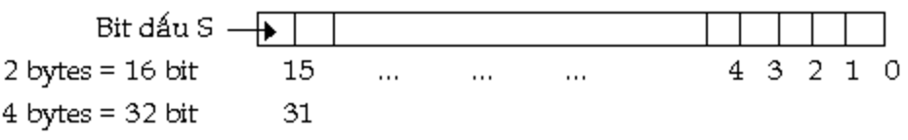
5. Biểu diễn dữ liệu
5.1. Biểu diễn số nguyên
Ta thấy, với chiều dài 16 bit: bit đầu là bit dấu và 15 bit sau là bit số.
Trị dương lớn nhất của dãy 2 bytes sẽ là: 0 1111111 11111111 = 2¹⁵ - 1
Trị âm lớn nhất trong dãy 2 bytes là: - 2¹⁵
46

Slide 47
5. Biểu diễn dữ liệu
5.1. Biểu diễn số nguyên
Ðể thể hiện số âm trong hệ nhị phân ta có 2 khái niệm sau:
Khái niệm 1:
Số bù 1: Khi đảo ngược tất cả các bit của dãy số nhị phân: 0 thành 1 và 1 thành 0, dãy số đảo đó gọi là số bù 1 của số nhị phân đó.
Ví dụ 3.35:
N₂ = 0101₂ = 5₁₀
Số bù 1 của N₂ là: 1010
47

Slide 48
5. Biểu diễn dữ liệu
5.1. Biểu diễn số nguyên
Khái niệm 2:
Số bù 2: Số bù 2 của số N là số đảo dấu của nó (-N). Trong hệ nhị phân, số bù 2 được xác định bằng cách lấy số bù 1 của N rồi cộng thêm 1.
Ví dụ 3.36:
N₂ = 0101₂ = 5₁₀
Số bù 1 của N₂ là:
Số bù 2 của N₂ là:
1
0
1
0
0
0
0
1
1
0
1
1
= - 5₁₀ = -N
48

Slide 49
5. Biểu diễn dữ liệu
5.2. Biểu diễn số thực
Ðối với các số thực (real number) là số có thể có cả phần lẻ hoặc phần thập phân. Trong máy tính, người ta biễu diễn số thực với số dấu chấm tĩnh (fixed point number) và số dấu chấm động (floating point number).
Số dấu chấm tĩnh: thực chất là số nguyên (integers) là những số không có chấm thập phân.
Số dấu chấm động: là số có chữ số phần lẻ không cố định. Mỗi số như vậy có thể trữ và xử lý trong máy tính ở dạng số mũ.
Ví dụ 3.37: 499,000,000 = 499 x 10⁶ = 49.9 x 10⁷ = 0.499 x 10⁹ = 0.499E+09
Ví dụ 3.38: 0.000123 = 123 x 10⁻⁶ = 1.23 x 10⁻⁴ = 0.123 x 10⁻³ = 0.123E+03
49

Slide 50
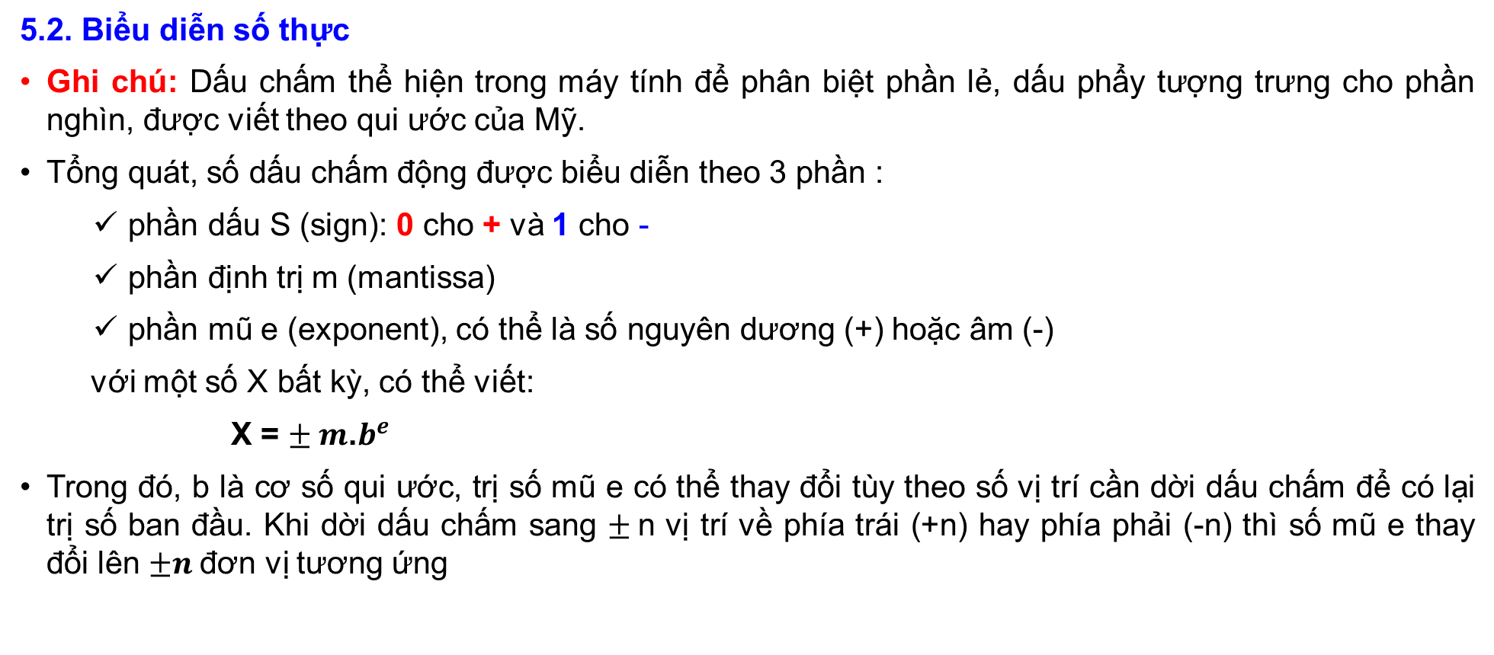
5. Biểu diễn dữ liệu
5.2. Biểu diễn số thực
Ghi chú: Dấu chấm thể hiện trong máy tính để phân biệt phần lẻ, dấu phẩy tượng trưng cho phần nghìn, được viết theo qui ước của Mỹ.
Tổng quát, số dấu chấm động được biểu diễn theo 3 phần :
phần dấu S (sign): 0 cho + và 1 cho -
phần định trị m (mantissa)
phần mũ e (exponent), có thể là số nguyên dương (+) hoặc âm (-)
với một số X bất kỳ, có thể viết:
X = $± m$.$b^{e}$
Trong đó, b là cơ số qui ước, trị số mũ e có thể thay đổi tùy theo số vị trí cần dời dấu chấm để có lại trị số ban đầu. Khi dời dấu chấm sang $±$n vị trí về phía trái (+n) hay phía phải (-n) thì số mũ e thay đổi lên $±n$đơn vị tương ứng
50

Slide 51
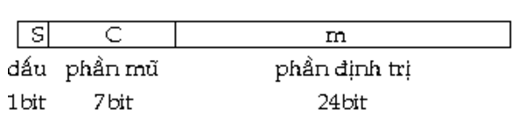
5. Biểu diễn dữ liệu
5.2. Biểu diễn số thực
Ðể biểu diễn số có dấu chấm động, người ta dùng dãy 32 bit với hệ thống cơ số 16. Trong đó, 1 bit cho phần dấu, 7 bit cho phần mũ để biểu diễn phần đặc trị C (characteristic) và 24 bit cho phần định trị m.
Phần mũ có 7 bit = 2⁷ = 128 đặc trị C, tương ứng phần mũ e từ -64 đến +63
C = số mũ biểu diễn + 64
51

Slide 52
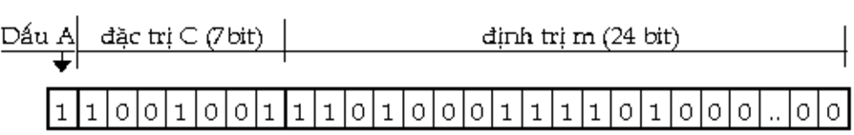
5. Biểu diễn dữ liệu
5.2. Biểu diễn số thực
Ví dụ 3.39:
A = - 149,8125₁₀ = - 110100011,1101₂ = - 0,110100011,1101₂ x 2⁹
Số mũ của A là 9, số đặc trị C là: C = 9 + 64 = 73 = 1001001₂
Trong máy tính, số A sẽ được lưu trữ theo vị trí nhớ 32 bit như sau:
Dấu A đặc trị C (7bit) định vị m (24bit)
52

Slide 53
5. Biểu diễn dữ liệu
5.3. Biểu diễn ký tự
Ðể có thể biễu diễn các ký tự như chữ cái in và thường, các chữ số, các ký hiệu... trên máy tính và các phương tiện trao đổi thông tin khác, người ta phải lập ra các bộ mã (code system) qui ước khác nhau dựa vào việc chọn tập hợp bao nhiêu bit để diễn tả 1 ký tự tương ứng, ví dụ các hệ mã phổ biến:
Hệ thập phân mã nhị phân BCD (Binary Coded Decima) dùng 6 bit.
Hệ thập phân mã nhị phân mở rộng EBCDIC (Extended Binary Coded Decimal Interchange Code) dùng 8 bit tương đương 1 byte để biễu diễn 1 ký tự.
Hệ chuyển đổi thông tin theo mã chuẩn của Mỹ ASCII (American Standard Code for Information Interchange) là hệ mã thông dụng nhất hiện nay trong kỹ thuật tin học. Hệ mã ASCII dùng nhóm 7 bit hoặc 8 bit để biểu diễn tối đa 128 hoặc 256 ký tự khác nhau và mã hóa theo ký tự liên tục theo cơ số 16.
53

Slide 54
5. Biểu diễn dữ liệu
5.3. Biểu diễn ký tự
Hệ chuyển đổi thông tin theo mã chuẩn của Mỹ ASCII (American Standard Code for Information Interchange). Hệ mã ASCII 7 bit, mã hoá 128 ký tự liện tục như sau:
Stt | 128 ký tự liệu tục | Ý nghĩa
1 | 0 | NUL (ký tự rỗng)
2 | 1 – 31 | 31 ký tự điều khiển
3 | 32 – 47 | các dấu trống SP (space) ! # $ % & ( ) * + , - . /
4 | 48 – 57 | ký số từ 0 đến 9
5 | 58 – 64 | các dấu : ; < = > ? @
6 | 65 – 90 | các chữ in hoa từ A đến Z
7 | 91 – 96 | các dấu [ \ ] _ `
8 | 97 – 122 | các chữ thường từ a đến z
9 | 123 – 127 | các dấu { | } ~ DEL (xóa)
54

Slide 55
5. Biểu diễn dữ liệu
5.3. Biểu diễn ký tự
Hệ mã ASCII 8 bit (ASCII mở rộng) có thêm 128 ký tự khác ngoài các ký tự nêu trên gồm các chữ cái có dấu, các hình vẽ, các đường kẻ khung đơn và khung đôi và một số ký hiệu đặc biệt. Ta có 2 bảng sau:
BẢNG MÃ ASCII với 128 ký tự đầu tiên
BẢNG MÃ ASCII với ký tự số 128 - số 255
55

Slide 56
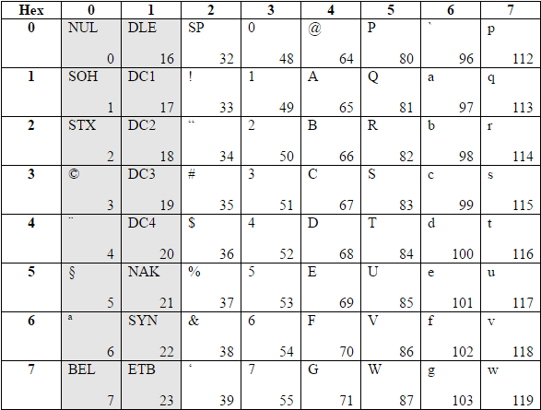
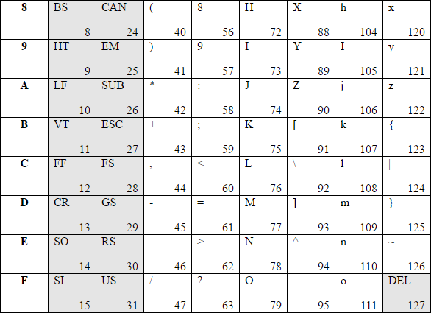
5. Biểu diễn dữ liệu
5.3. Biểu diễn ký tự
BẢNG MÃ ASCII với 128 ký tự đầu tiên
56

Slide 57
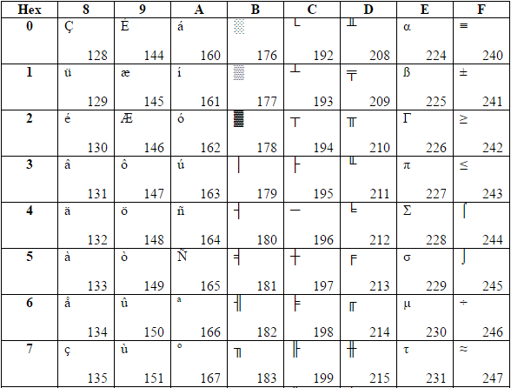
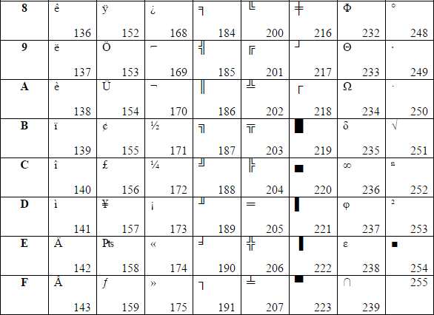
5. Biểu diễn dữ liệu
5.3. Biểu diễn ký tự
BẢNG MÃ ASCII với ký tự số 128 - số 255
57

Slide 58
6. Tổng kết
Trong cuộc sống thường nhật, người ta thường dùng hệ đếm cơ số 8,10.
Trong tin học, người ta thường dùng hệ đếm cơ số 2 và cơ số 16.
Việc đổi số nguyên có thể thực hiện bằng cách chia liên tiếp cho cơ số mới và tách phần dư liên tiếp sau đó lấy theo chiều ngược lại các số dư.
Việc đổi phần lẻ có thể thực hiện bằng cách nhân liên tiếp và tách phần nguyên.
58

Slide 59
6. Tổng kết
5. Để chuyển đổi từ hệ đếm cơ số 2 sang 16 chỉ cần nhóm từng cụm đủ 4 chữ số hệ 2 kể từ dấu phảy về hai phía và thay mỗi cụm này bằng một chữ số hệ 16 tương ứng.
6. Ngược lại để đổi một số từ hệ đếm cơ số 16 sang hệ đếm cơ số 2 chỉ cần thay mỗi chữ số của hệ đếm cơ số 16 bới một nhóm đủ 4 chữ số của hệ đếm cơ số.
7. Để chuyển đổi từ hệ đếm 2 sang 8 bằng cách nhóm 3 chữ số của hệ 2 từ dấu phẩy về hai phía, nếu mỗi nhóm thiếu thì thêm bit 0 phía trước đối với phần nguyên và phía sau đối với phần lẻ. Ngược lại thay chữ số trong hệ 8 bằng các nhóm 3 chữ số (3 bit) của hệ 2.
59

Slide 60
7. Bài tập
Vì sao người ta sử dụng hệ nhị phân để biểu diễn thông tin cho máy tính?
Hãy đổi các số hệ 10 sau đây ra hệ 2 (chú ý rằng trong tin học ta thường dùng cách viết số theo kiểu Anh, dấu phân cách giữa phần nguyên và phần lẻ là dấu chấm chứ không phải dấu phảy)
5₁₀ , 9₁₀ , 17₁₀ , 27₁₀ , 6.625₁₀ , 11.25₁₀
3. Hãy đổi các số hệ 2 sau đây ra hệ 10:
11₂, 111₂, 1001₂, 1101₂, 1011.110₂ , 1011.01₂
4. Hãy đổi các số hệ 2 ra hệ 16:
11001110101₂, 1010111000101₂, 1111011101.1100110₂
5. Hãy đổi số hệ 8 ra hệ 2: 145,42₈
6. Hãy đổi số hệ 2 ra hệ 8: 10011,11011₂
7. Hãy đổi các số hệ 16 ra hệ 2: 3F8₁₆, 35AF₁₆, A45₁₆
60

Slide 61
7. Bài tập
Đổi sang hệ thập phân (lấy 2 số lẻ)
a. 3203₁₆
b. 80.07A₁₆
Đổi sang hệ thập lục phân
a. 19405₁₀
b. 194.05₁₀
Thực hiện phép toán cộng, trừ, nhân: C2₁₆ và 9C₁₆
11. Thực hiện các phép toán sau:
a. 0101₂ + 1100₂
b. 10110₂ – 011₂
c. 110101101₂ / 101₂
61

Slide 62
THANKS FOR YOUR ATTENTION

